Slide 1
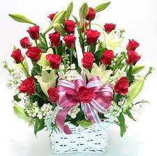
KỂ CHUYỆN
ĐÃ NGHE, ĐÃ ĐỌC

Slide 2
Thứ năm, ngày 24 tháng 10 năm 2022
Kể chuyện
KHỞI ĐỘNG

Slide 3
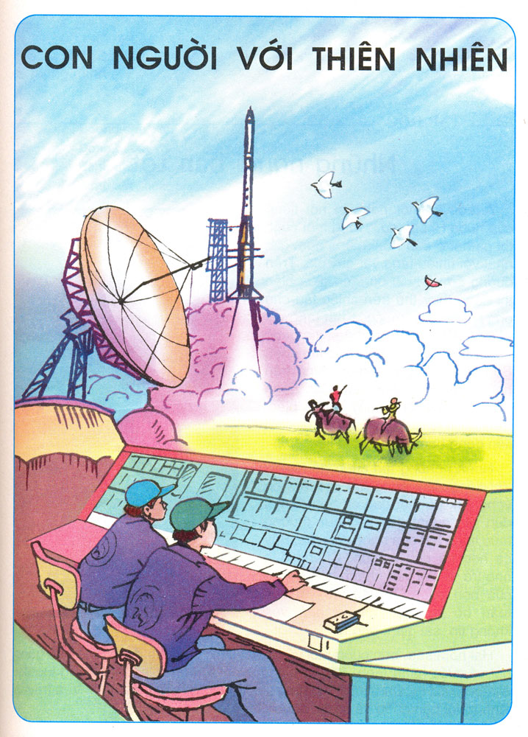

Slide 4
Thứ năm, ngày 24 tháng 10 năm 2022
Kể chuyện
Kể chuyện đã nghe, đã đọc
Đề bài : Kể một câu chuyện em đã nghe hay đã đọc nói về quan hệ giữa con người với thiên nhiên.
GỢI Ý
1.Nội dung:
- Những truyện cổ tích giải thích các hiện tượng hoặc sự vật trong thiên nhiên: Cóc kiện Trời, Sự tích chú Cuộc cung trăng (Tiếng Việt 3, tập hai )
Những truyện kể về tình cảm thân thiết, gắn bó giữa con người với thiên nhiên:
+ Tình cảm con người với vật nuôi trong nhà: Tìm ngọc,con chó nhà hàng xóm ( Tiếng Việt 2, tập một )
+ Con người làm bạn với thiên nhiên, dựa vào thiên nhiên để cải thiện cuộc sống của mình: Ông Mạnh thắng thần gió (Tiếng Việt 2, tập hai)
+ Thiên nhiên giúp đỡ con người: Những người bạn tốt (Tiếng Việt 5, tập 1)

Slide 5
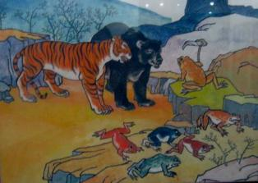
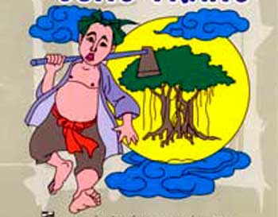
Thứ năm, ngày 24 tháng 10 năm 2022
Kể chuyện
Kể chuyện đã nghe, đã đọc
Gợi ý:
Những chuyện cổ tích giải thích nguồn gốc các hiện tượng hoặc sự vật trong thiên nhiên,
Cóc kiện trời (Tiếng Việt 3-Tập 2)
Chú cuội cung trăng

Slide 6
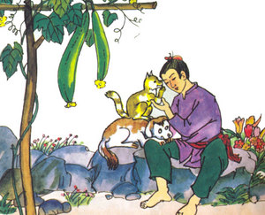
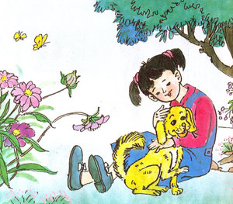
b) Những chuyện kể về tình cảm thân thiết, gắn bó giữa con người với thiên nhiên:
Tìm ngọc (Tiếng việt 2/ tập 1)
Con chó nhà hàng xóm

Slide 7
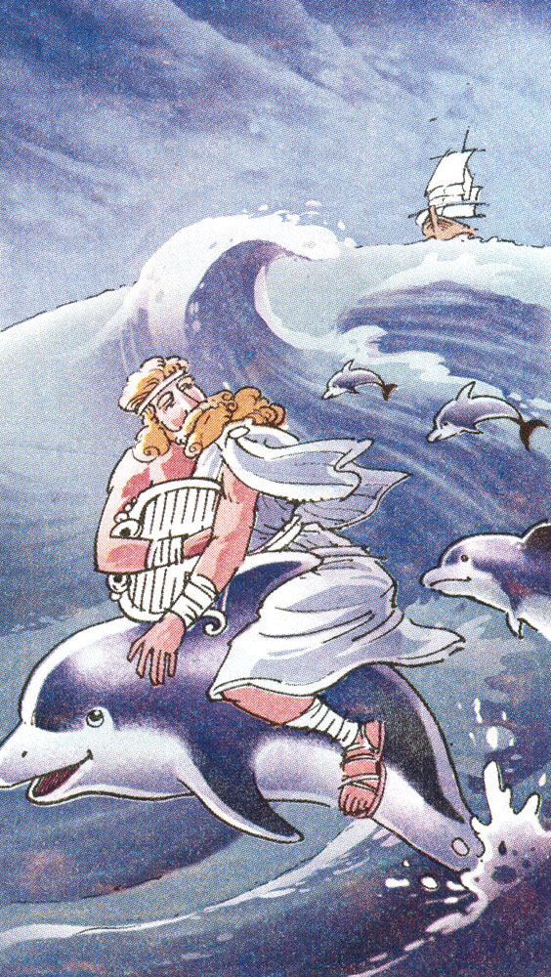
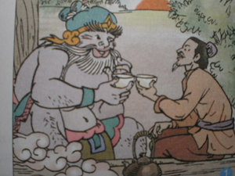
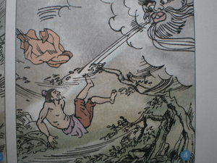
Thiên nhiên giúp đỡ con người
Con người làm bạn
với thiên nhiên
Những người bạn tốt (lớp 5)
Ông mạnh thắng thần gió (lớp 2)

Slide 8
Thứ năm, ngày 24 tháng 10 năm 2022
Kể chuyện
Kể chuyện đã nghe, đã đọc
Em hãy giới thiệu câu chuyện mà em sẽ kể cho các bạn nghe.
Em hãy nêu trình tự khi kể một câu chuyện?

Slide 9
Thứ năm, ngày 24 tháng 10 năm 2022
Kể chuyện
Kể chuyện đã nghe, đã đọc
2. Cách kể chuyện
Giới thiệu câu chuyện sẽ kể.
b) Kể diễn biến câu chuyện.
c) Có thể nêu cảm nghĩ của bản thân về câu chuyện.

Slide 10
Thứ năm, ngày 24 tháng 10 năm 2022
Kể chuyện
Kể chuyện đã nghe, đã đọc
Đề bài: Kể một câu chuyện em đã nghe hay đã đọc nói về quan hệ giữa con người với thiên nhiên.
Để kể một câu chuyện hay các em cần chú ý điều gì?
Yêu cầu khi kể chuyện
- Nội dung câu chuyện đúng chủ đề.
- Lời kể tự nhiên.
- Giọng kể, điệu bộ, cử chỉ phù hợp với nội dung câu chuyện.

Slide 11
Thứ năm, ngày 24 tháng 10 năm 2022
Kể chuyện
Kể chuyện đã nghe, đã đọc
Đề bài: Kể một câu chuyện em đã nghe hay đã đọc nói về quan hệ giữa con người với thiên nhiên.
* Con người cần làm gì để thiên nhiên mãi tươi đẹp?
- Luôn bảo vệ, giữ gìn các phong cảnh thiên nhiên.
- Không chặt phá rừng và tài nguyên thiên nhiên.
- Không săn bắn động vật hoang dã.
- Không thải các loại rác thải bừa bãi ra môi trường.
- Bảo vệ nguồn nước luôn trong sạch.

Slide 12
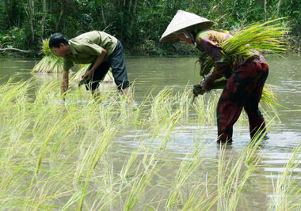
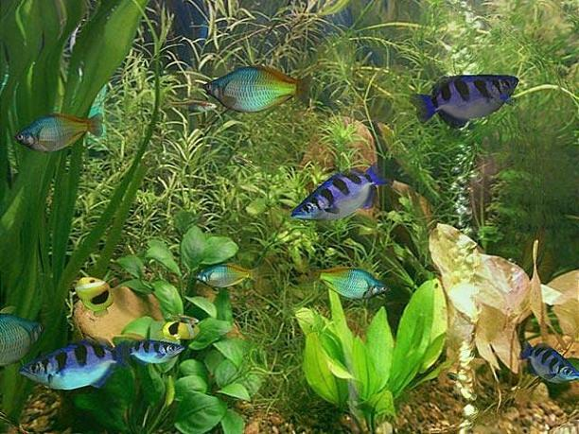
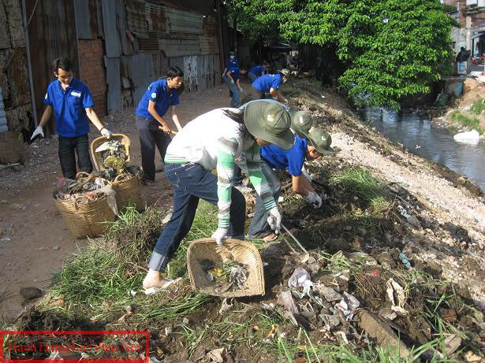
Chăm sóc bảo vệ vật nuôi
Trồng rừng ngập mặn
Làm sạch môi trường
Bảo vệ môi trường dưới nước

Slide 13
Thứ năm, ngày 24 tháng 10năm 2022
Kể chuyện
Kể chuyện đã nghe, đã đọc
Đề bài: Kể một câu chuyện em đã nghe hay đã đọc nói về quan hệ giữa con người với thiên nhiên.
* Con người cần làm gì để thiên nhiên mãi tươi đẹp?
- Luôn bảo vệ, giữ gìn các phong cảnh thiên nhiên.
- Không chặt phá rừng và tài nguyên thiên nhiên.
- Không săn bắn động vật hoang dã.
- Không thải các loại rác thải bừa bãi ra môi trường.
- Bảo vệ nguồn nước luôn trong sạch.

